Slide 1

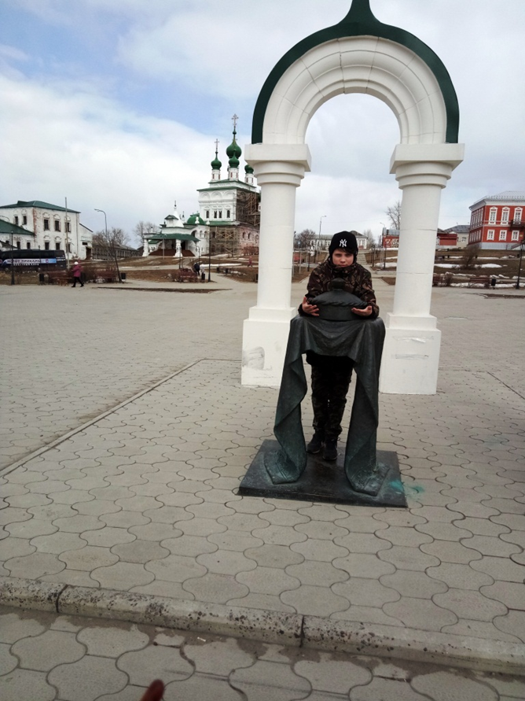
Группа учащихся «МБОУ школы № 7 для обучающихся с ОВЗ» города Березники (Якутов Василий, Шведа Кирилл, Цивинский Артем и Цивинский Максим) с родителями и классным руководителем Стульневой Зинаидой Александровной в мае 2018 года посетили соляную столицу России – старинный город Соликамск. Встретил он нас куполами старинных храмов и церквей, которые блестели на солнышке.

Slide 2
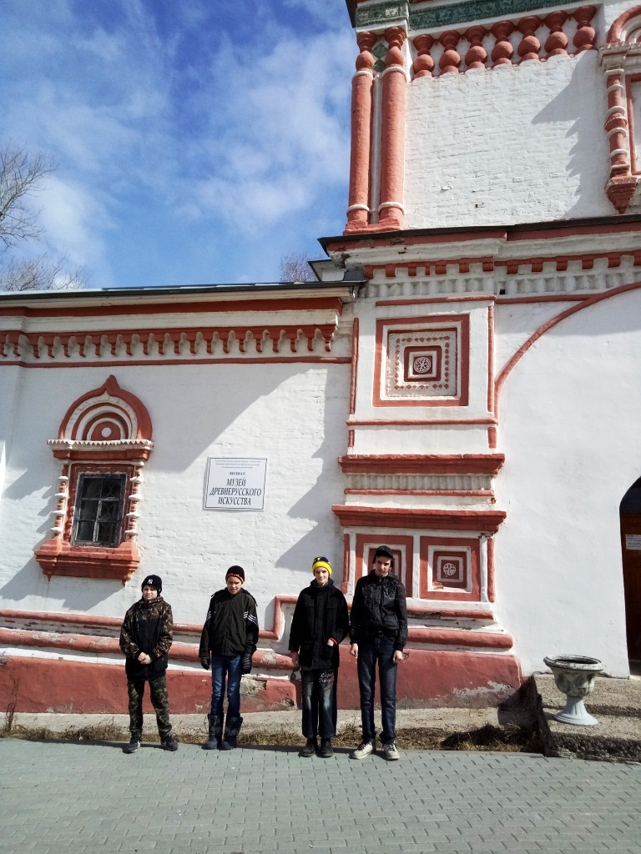
Рядом с автовокзалом находится краеведческий музей, самый крупный в Пермском крае. Расположен он в шести зданиях – памятниках культуры, которым не одна сотня лет.
Особые впечатления остались от посещения музея Древнерусского искусства, расположенного в здании церкви 18 века, где сохранился иконостас, множество икон и скульптур.
Экскурсия проходила под музыку, как в настоящей церкви. В конце экскурсии нам разрешили позвонить в частички старинных колоколов, что нам очень понравилось.

Slide 3
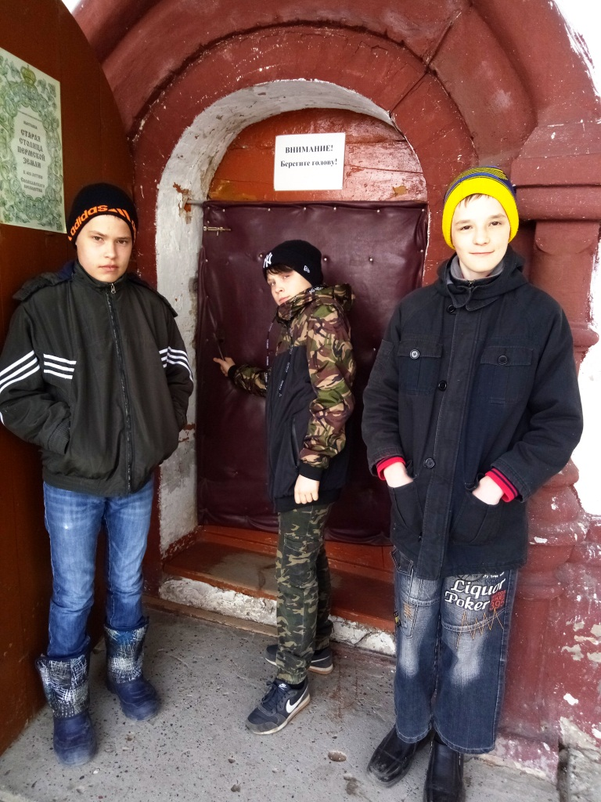
Самое древнее здание – ДОМ ВОЕВОДЫ, в котором собраны четыре разные интересные композиции. Широкая могучая дверь, толстые стены, низкие потолки, запах старины помогли нам ощутить дух тех времен. При входе нас «встретили» воевода и писари, фигуры в натуральную величину, они нам показались живыми. Восторг у всех вызвал спуск по узкой темной потайной лестнице.

Slide 4
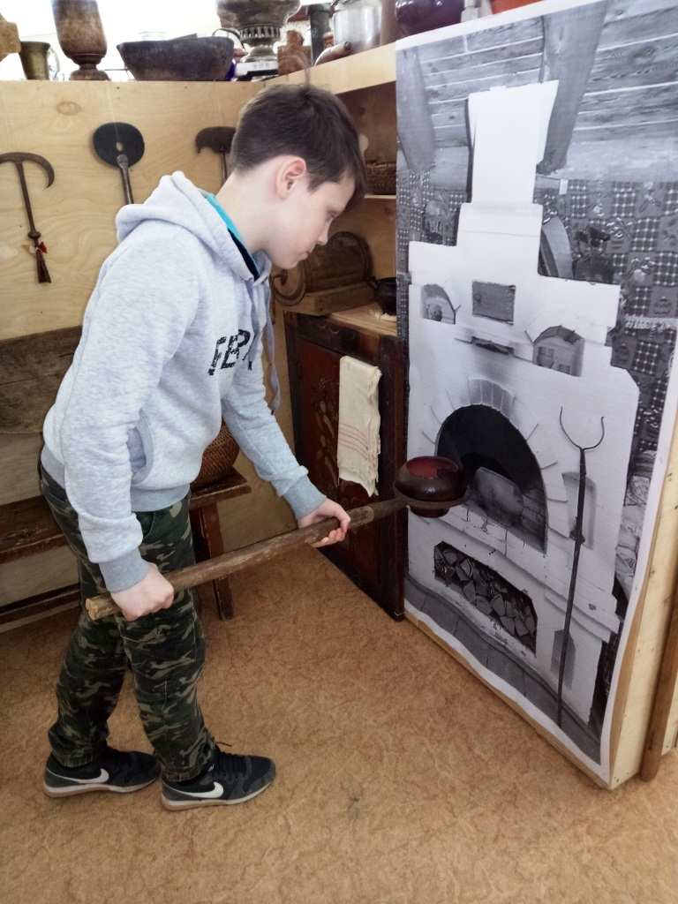
Понравилась и квест-игра в краеведческом музее. Незаметно, в игровой форме, мы познакомились с предметами, одеждой, мебелью, техникой, которой пользовались наши бабушки и прабабушки. Мы не только посмотрели, но нам еще разрешили потрогать, самим попользоваться разными предметами.
Некоторые из которых мы видели впервые.

Slide 5
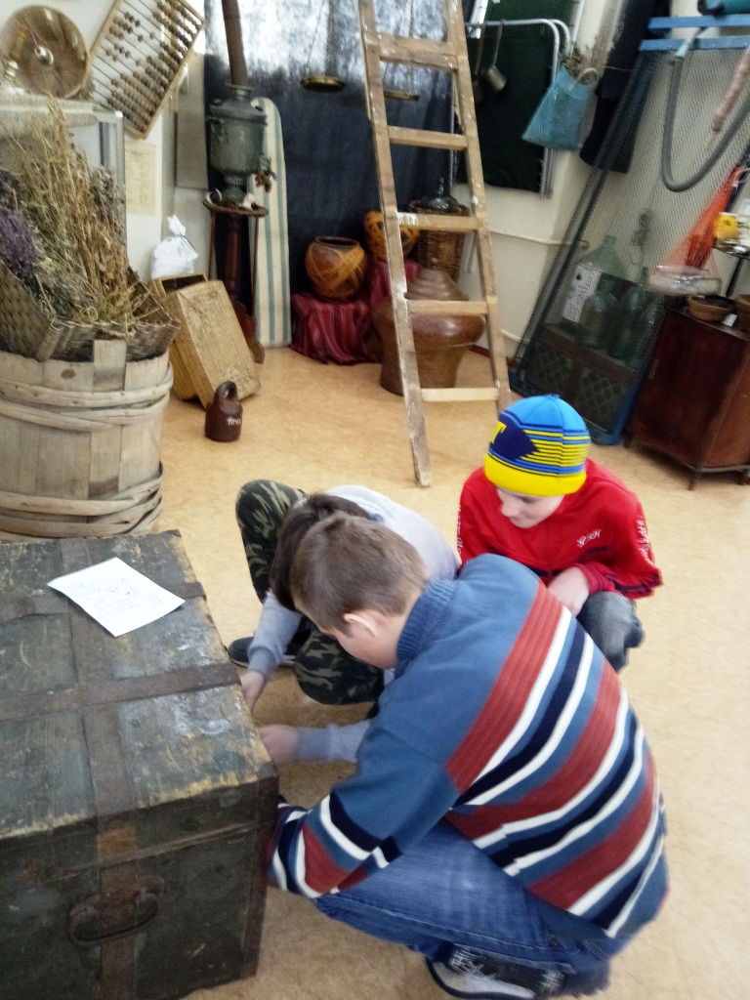
Выполнив все задания, мы нашли ключ от старинного сундука. Долго мы не могли открыть старый замок, но и это нам оказалось по плечу. В старинном сундуке были раскраски, которые нам подарили на память. Нам не хотелось уходить и мы еще долго ходили по уголкам музея.

Slide 6
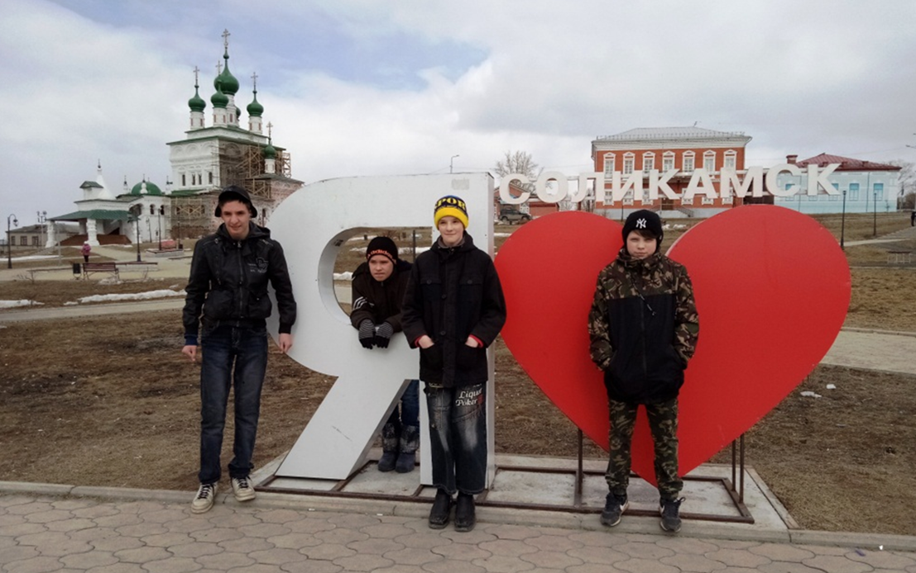
Мы погуляли по городу, сделали фотографии на память, зашли в кафе. Получив массу впечатлений, мы счастливые поехали домой на автобусе. О поездке рассказали своим одноклассникам, долго мы еще обсуждали эту экскурсию.
В этом учебном году мы планируем посетить Музей истории соли в Соликамске.

